Slide 1
Tievelhovartti (26.09.2023)

Slide 2
Agenda
Ajankohtaiset
Tievelhon kehittämisen painopisteet
Tietojen ajantasaisuus
Demo

Slide 3
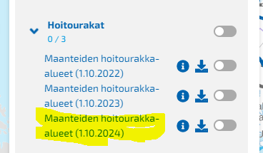
Ajankohtaiset
Maanteiden hoidon urakoiden kilpailutus lähestyy (tällä viikolla kaikki tiedot otettu ulos järjestelmästä) → 10.10.2023 tarjoukset lähtevät ulos.
Kilpailutusportaali: https://hoitourakka.vaylapilvi.fi/
Jäädytetyt kartat 1.10.2204 tilanteesta työn alla paikkatietopalveluissa. Ne julkaistaan Suomen Väylissä teemakarttoina.
1.10.2024 tilanteen hoitourakkarajat (MHU) täällä: Suomen Väylät plus rajapinnat
YHA:n lähtötietopakettien päivityksiä lähdetty aktiivisesti edistämään.
Uusi tiekuva palvelu otettu tuotantokäyttöön tiekuva.fi.
Projektit/aineistot analytiikassa. https://data.vaylapilvi.fi/#/projects/114 (Sami Mäkelä omistaja)
Tievelhon tietojen päälle rakennettava analytiikkaraporttien kehittäminen aloitettu palvelumuotoilun keinoin. Jo tehdyistä raporteista kerätään käyttäjäpalautetta.
Tietojen ajantasaisuuden tilanne: https://ohje.velho.vaylapilvi.fi/tievelho/tietojen-hyodyntaminen/.

Slide 4
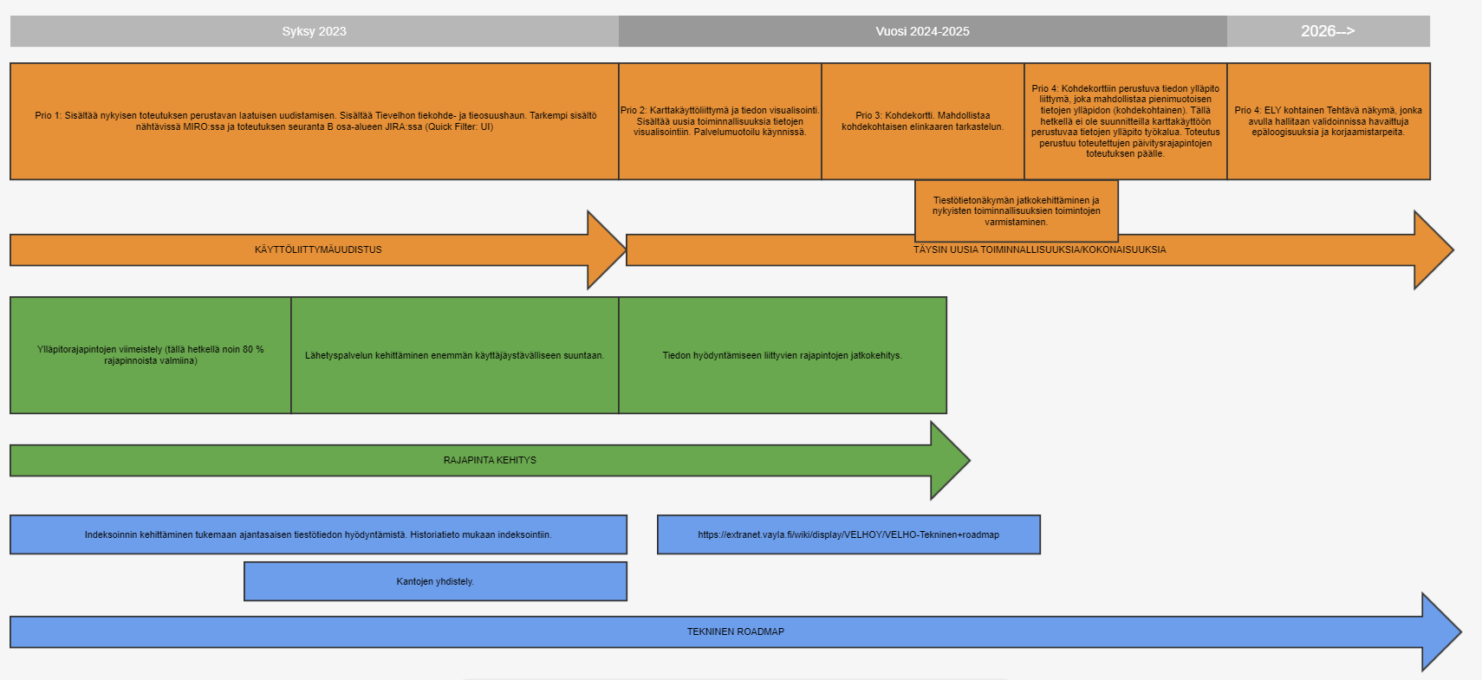
Tievelhon kehittämisen painopisteet

Slide 5
Demo
Käyttötapaus 1: Ristiintaulukointi (tieosuushaku) siten, että kaikki ELY:n tiet tulevat mukaan hakuun. Esimerkki: Keski-Suomen ELY, Väylän Luonne, Liikennemäärät (KVL ja KVLras).
Käyttötapaus 2: Kuinka rajaan hakujoukkoa tieosuushaussa?
Käyttötapaus 3: Käyttäjä haluaa tietää kuinka monta kilometriä Hämeenkyrön ohitustiehankkeessa on rakennettu kävely- ja pyöräteitä?
OID (vaihe uusinvestointi): 1.2.246.578.5.1.633
Rajapintakäyttäjille tippi: Kaikki Tievelhon käyttöliittymässä olevat toiminnot/parametrien käyttö on myös mahdollista rajapintojen kautta (hakupalvelu: https://ohje.velho.vaylapilvi.fi/rajapinnat/tietojen-hyodyntaminen/ )! Developer toolista on mahdollista kopioida käyttöliittymässä tehty hakulauseke rajapinta käyttöön.

Slide 6
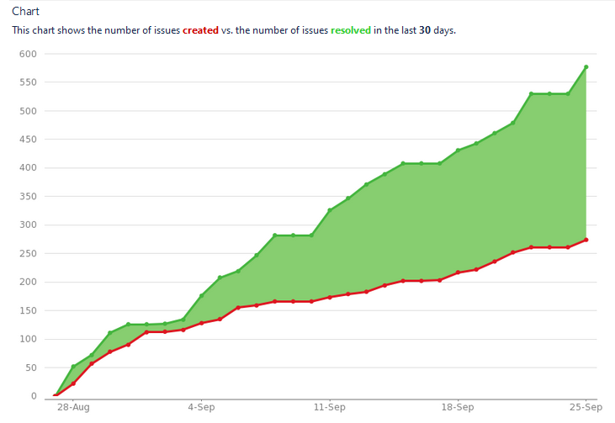

Slide 7
Velho-päivityksien tilanne
Kesken hoitourakkakilpailutukseen liittyen
Pohjavesialueet
Odottaa tietokannan tyhjennystä kannan ylläpitäjiltä
Sen jälkeen pohjavesialueiden päivitys operoinnin toimesta
Putket, johdot ja kaapelit
Kuuluu hulevesi-inventointeihin
Kaivot
Kuuluu hulevesi-inventointeihin

Slide 8
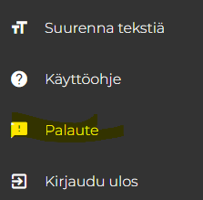
Käyttäjähallinta, käyttäjätuki ja palaute
Velho ohjeet: https://ohje.velho.vaylapilvi.fi/
Operointi: tiestotuki@vayla.fi
Tievelhon osalta kaikki henkilöt, joilla on extranet tunnukset pääsevät käyttämään järjestelmää. Projektivelhon osalta Sami Mäkelällä on käyttäjähallinta
Palautetta voi antaa velhotuki@vayla.fi osoitteeseen tai suoraan käyttöliittymästä

